Slide 1
Agile. Scrum.

Slide 2

Agile
Гибкий подход к разработке ПО.
Лучшие практики:
Scrum
XP
Crystal, etc.
"Agility is not a technology, science, or product but a culture" (Philippe Kruchten)

Slide 3
Agile манифест
Люди и их взаимодействие важнее, чем процессы и средства
Работающее ПО важнее, чем исчерпывающая документация
Сотрудничество с заказчиком важнее, чем обсуждение условий контракта
Реагирование на изменения важнее, чем следование плану

Slide 4
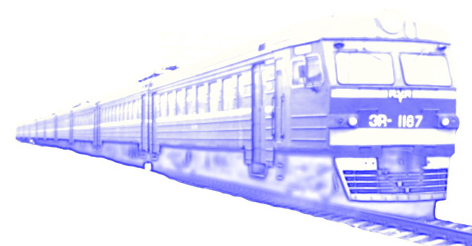
Ценности Agile
Гибкость и простота
Частые релизы
Самоорганизующаяся команда
Больше общения

Slide 5

Гибкость и простота
Agile-процессы готовы к изменениям требований даже на поздних этапах разработки.
Важна простота - искусство увеличения объема работ, которых удалось избежать.

Slide 6
Частые релизы
Наивысший приоритет - удовлетворенность заказчика:
ранние и периодические поставки ПО
ПО работающее и ценное для заказчика
Продолжительность каждой итерации - от недели до месяц.
Предпочтение - коротким интервалам.

Slide 7

Самоорганизующаяся команда
Над проектом работают мотивированные люди.
Создаются все условия, поддержка и полное доверие.
Самые лучшие архитектуры, требования и дизайны систем создаются самоорганизующимися командами.
Команда сама организует оптимальный процесс.

Slide 8
Больше общения
Потенциальные пользователи системы и разработчики должны работать вместе на протяжении всего проекта.
Самый действенный и эффективный способ обмена информацией как внутри команды разработчиков, так и с внешним миром - непосредственное общение.

Slide 9
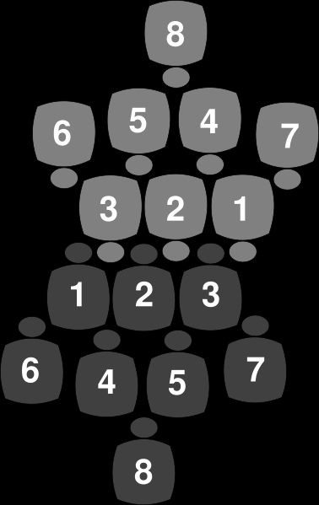
Scrum
Наиболее распространенная практика разработки в Agile.
Ключевые термины:
Product backlog
User story
Product owner
Sprint
Sprint backlog: tasks
Daily scrum
Scrum master
Taskboard

Slide 10
Product Backlog
Содержит список функциональных единиц системы (“user stories”), запланированных на след релиз
ID | Важн | Название | Описание | Как показать
248 | 75 | Заставка (splash screen) | Как пользователь я хочу видеть заставку пока приложение открывается. | 1. Запустить приложение – заставка показ. до появления главного окна

Slide 11
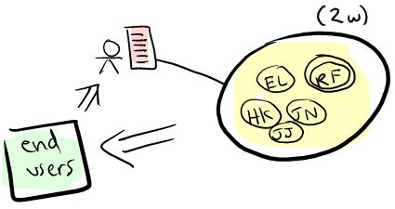
Product Backlog
Product backlog один на весь релиз
Им владеет менеджер продукта (“product owner”)
Он не статичен – записи можно добавлять, удалять, менять им приоритет
Общедоступен, но поддерживается одним человеком

Slide 12
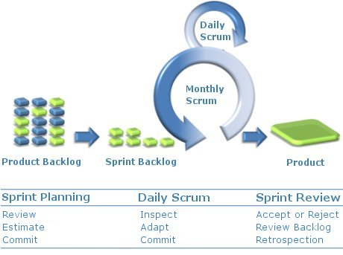
Спринт (Sprint)
Фаза разработки состоит из нескольких итераций – спринтов.
Обычно спринт длится 2-4 недели.
Этапы:
Планирование
Разработка
Демонстрация
Ретроспектива

Slide 13

Sprint Backlog
Описывает задачи, запланированные командой на спринт
Задачи – действия, необходимые для реализации запланированной на спринт функциональности
В описание задачи входит ее оценка

Slide 14

Планирование (Sprint Planning)
Проводится в начале спринта
Участвует вся команда
User stories разбиваются на задачи и оцениваются членами команды
В результате команда подписывается на ту функциональность, на которую хватает времени спринта

Slide 15

Ежедневный скрам (Daily Scrum)
Проводится каждый день в фиксированное время
Рекомендуется проводить стоя в течение 10-15 минут
Если что-то нужно обсудить, назначается время после скрама

Slide 16
Sprint whiteboard

Slide 17

Демонстрация (ревью)
В конце каждого спринта проводится ревью
Это демонстрация реализованной функциональности
В ней может участвовать любой человек, задействованный в проекте
В идеале после каждой демонстрации можно отправлять продукт заказчику

Slide 18
Ретроспектива спринта
После каждого спринта (ревью)
Участвуют все члены команды
Цель - осознать:
Что было хорошо?
Что могло бы быть лучше
Это обсуждение процесса, а не технических сложностей

Slide 19
Ссылки
http://agilemanifesto.org/
http://en.wikipedia.org/wiki/Agile_software_development
http://agilerussia.ru/index.php
Agile Project Management with Scrum. By Ken Schwaber.

